Slide 1
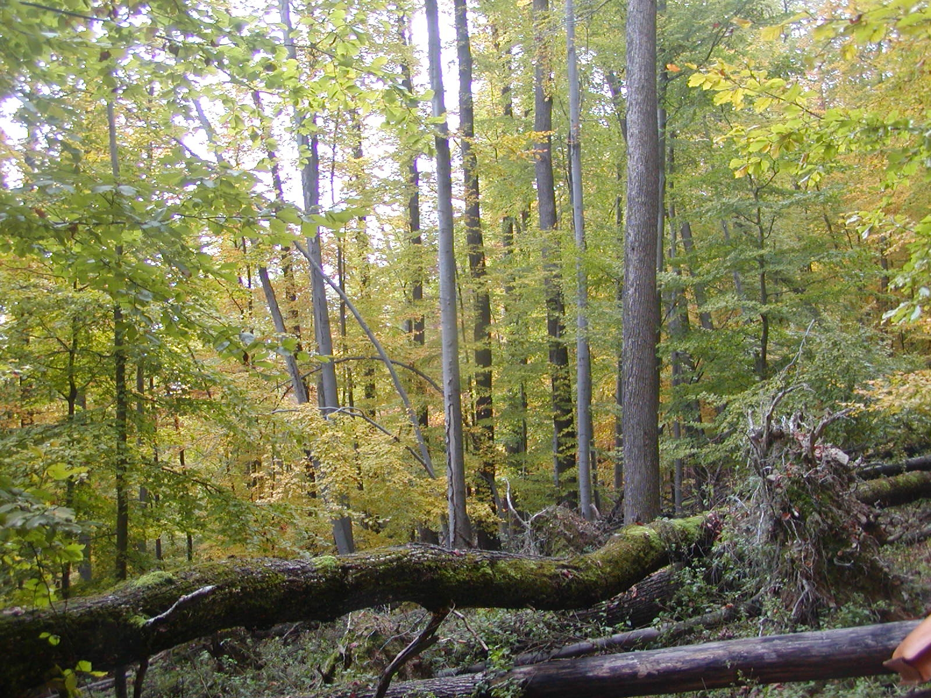
Technológia Field-Map ako nástroj podrobného zberu údajov o lesnom prostredí.
Ing Julián Tomaštík, PhD.
Lesnícka fakulta, TU Zvolen

Slide 2
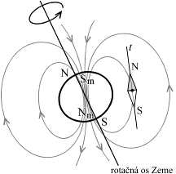
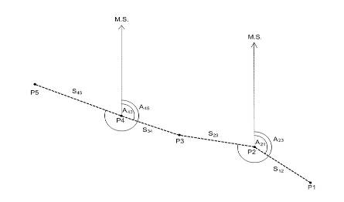
Buzolové meranie
Využíva zemský magnetizmus
Poloha bodu je určená polárnymi súradnicami – dĺžkou a magnetickým azimutom
Vzhľadom na závislosť na prirodzenom zemskom magnetickom poli je v niektorých oblastiach nevyužiteľné – najčastejšie využitie pri meraní v rozsiahlejších lesných komplexoch

Slide 3
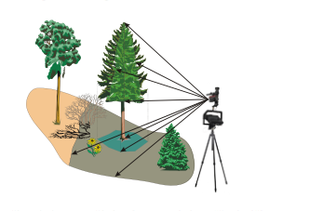
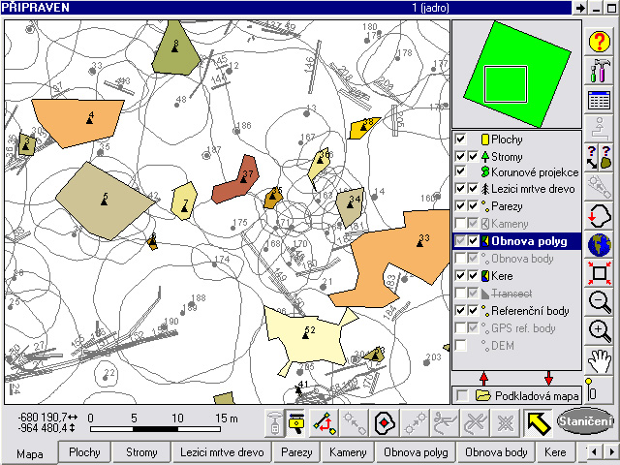
Technológia Field-Map
Integruje hardvérové a softvérové prostriedky pre efektívne zisťovanie priestorových a atribútových údajov najmä o lesnom prostredí
Na Slovensku použitie najmä pri Národnej inventarizáciia monitoringu lesov, výskume pralesov a iných úlohách, kde je potrebný podrobný zber údajov o životnom prostredí

Slide 4
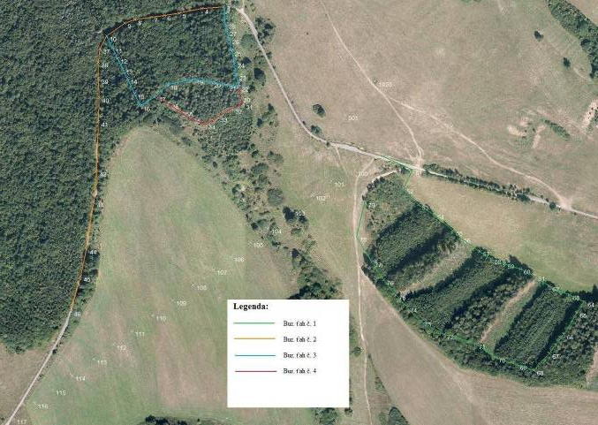
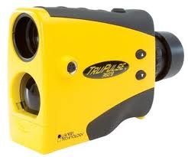
Zisťovanie presnosti
Laserový dĺžkomer Impulse LR 200 – deklarovaná presnosť 3cm na 50m, resp. 5cm na 150m
Elektronický kompas MapStar Compass Module II - presnosť merania azimutov + 0,3 stupňa
Experimentálne bodové pole
73 bodov, pričom je tvorené štyrmi buzolovými ťahmi o dĺžke 999,97m; 587,73m; 426,46m a 197,33m, počet vrcholov je 30, 17, 20 a 10
Laserový dĺžkomer TRUPULSE 360
presnosť merania dĺžok + 0,3m až + 1m,
presnosť merania azimutov + 1 stupeň

Slide 5
Výsledky
Stredné kvadratické chyby azimutov a dĺžok podľa variant merania (n=73)
 | IMPULSE+MAPSTAR |  | TRUPULSE
 | bez hor. | s hor. | monopod | z ruky
azimut (º) | 0,58 | 0,55 | 3,25 | 3,24
vzdialenosť (m) | 0,09 | 0,08 | 0,25 | 0,25
Hodnoty stredných súradnicových chýb m_{xy} (v metroch) podľa variant merania a výpočtu
metóda merania | metóda vyhodnotenia
 | polárna | nevyrovn. súr. | vyrovn. súr.
IMPULSE bez horizontácie | 0,24 | 0,57 | 0,61
IMPULSE s horizontáciou | 0,23 | 0,6 | 0,43
TRUPULSE s monopodom | 1,32 | 2,73 | 2,28
TRU PULSE bez monopodu | 1,33 | 2,95 | 2,49
dĺžkomer Trupulse dosahuje niekoľkonásobne horšie výsledky
problematické je najmä meranie azimutov, kde je presnosť nižšia ako pri klasických prístrojoch pre buzolové meranie

Slide 6
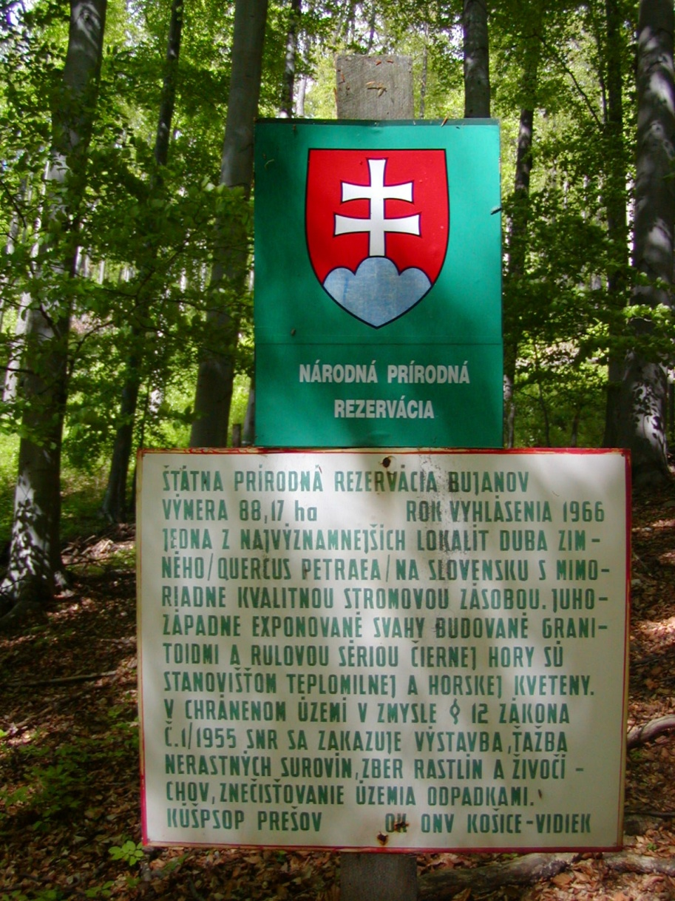
Meranie v NPR Bujanovská dubina
Národná prírodná rezervácia Bujanovská dubina sa nachádza v katastrálnom území pôvodnej obce Ružín v okrese Košice-okolie na výmere 88,17 ha v Slovenskom Rudohorí – Čiernej hore.
NPR predstavuje bukovo-dubové a dubovo-bukové lesné spoločenstvá na rule a sprašových príkrovoch juhozápadných svahov údolia Hornádu v Slovenskom Rudohorí. Objekt je určený na využitie pre lesnícky vedecký výskum.

Slide 7
Tranzekt
najpodrobnejšie zameraná časť TVP, výmera 1ha z celkovej výmery 8ha. Oproti ostatným plochám zamerané aj pozície stromov a ich korunové projekcie.
zameraných 588 živých stromov, 80 kusov mŕtveho dreva, 12 porastových medzier
celkovo viac ako 2500 bodov

Slide 8
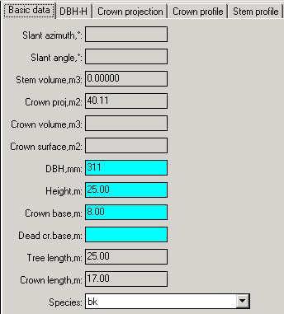
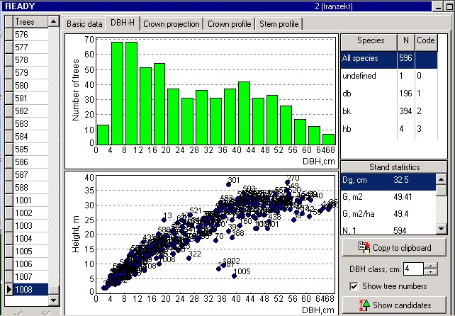
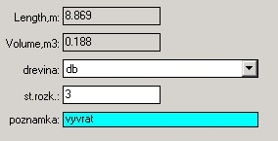
Sledované atribúty
pozícia stromov a ich korunová projekcia
hrúbka a výška stromov
výška nasadenia koruny
druh dreviny
dĺžka a objem jednotlivých kusov mŕtveho dreva
drevina a stupeň rozkladu pri mŕtvom dreve
Výmera a počet otvorených a rozšírených medzier
počet vypadnutých stromov a miera zmladenia v medzerách

Slide 9
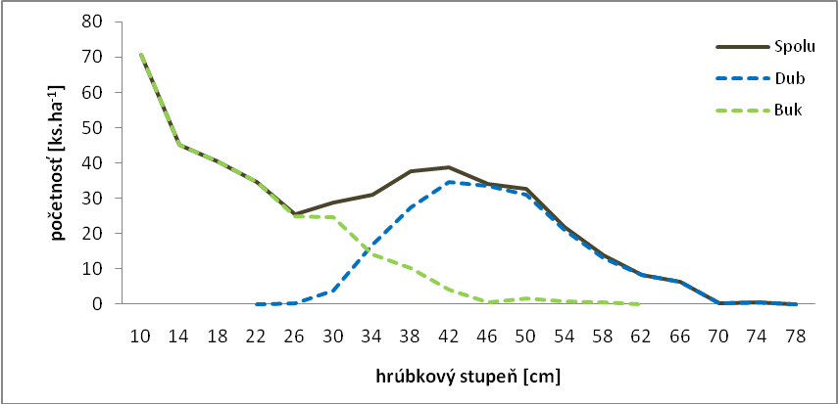
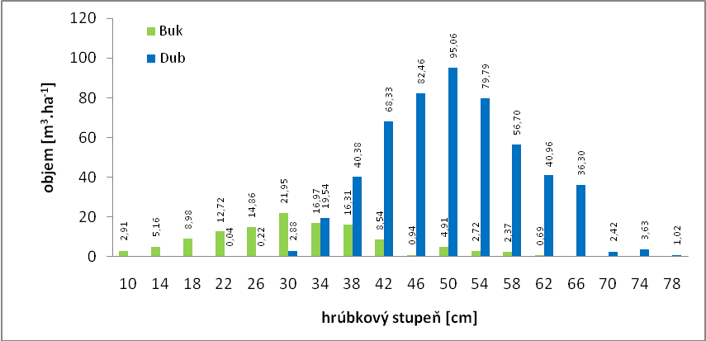
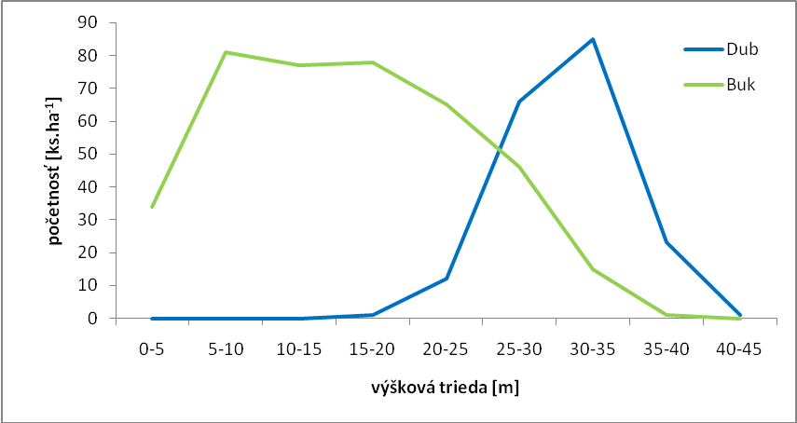
Niektoré odvodené charakteristiky
Početnosť duba je 198 ks.ha⁻¹, najvyššie početné zastúpenie v hrúbkovom stupni 42
Početnosť buka je 273 ks.ha⁻¹, najvyššie početné zastúpenie v hrúbkovom stupni 10
Priemerná početnosť oboch hlavných drevín je 471 ks.ha⁻¹
Dub dosahuje najvyšší objem v hrúbkovom stupni 50 (95.06 m³.ha⁻¹)
Buk dosahuje najvyšší objem v hrúbkovom stupni 30 (21.95 m³.ha⁻¹)
Priemerná zásoba hrubiny oboch hlavných drevín je 650.01 m³.ha⁻¹
Početnosti výšok duba sú sústredené okolo výškovej triedy 30–35 m (85 ks.ha⁻¹)
Široké rozpätie početností výšok buka je v hodnote 5–25 m
Najvyššia nameraná výška duba je 40,5 m, buka 35,5 m

Slide 10
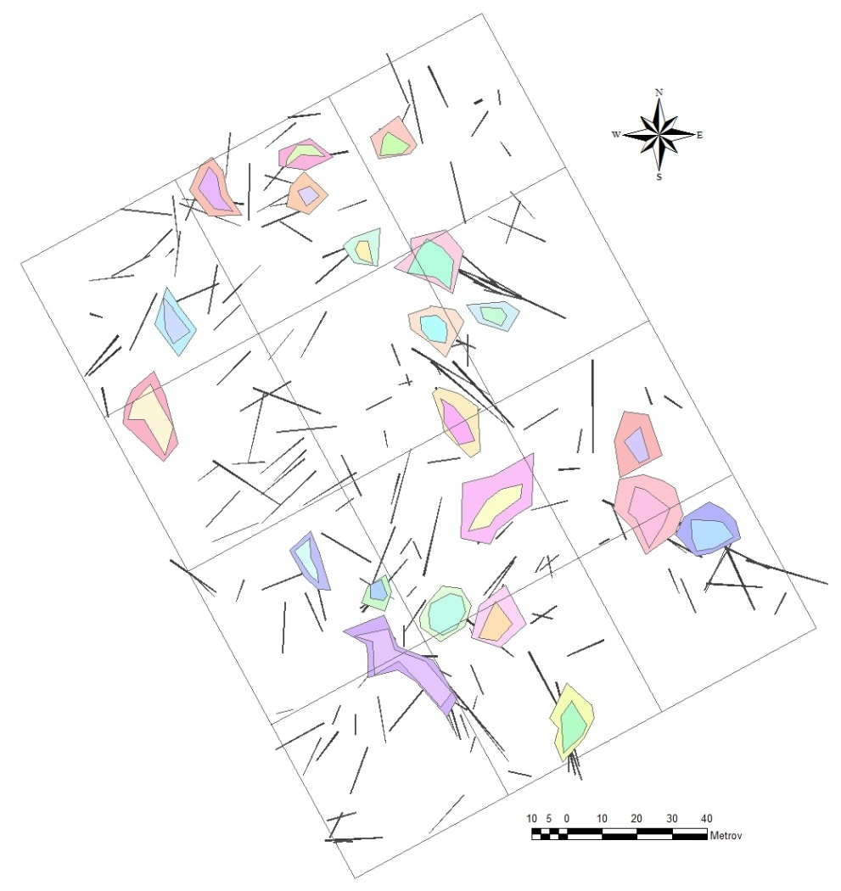
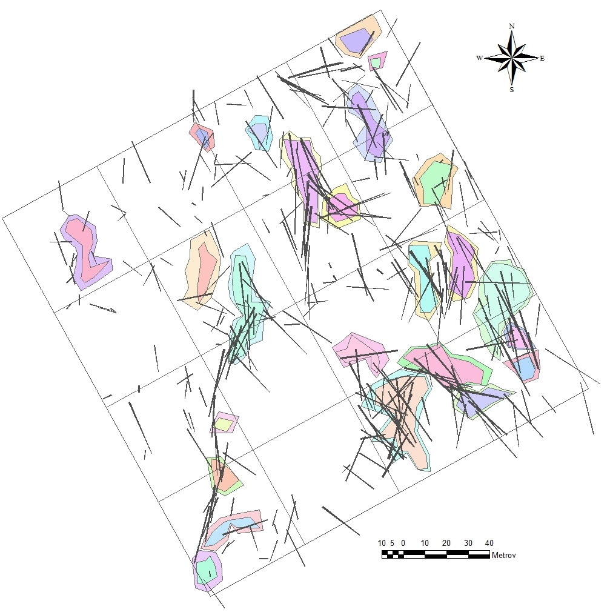
Ostatné časti TVP
Vľavo od tranzektu
Vpravo od tranzektu

Slide 11
Záver
Technológia FieldMap nahrádza staršie prácnejšie metódy podrobného merania v lesnom prostredí
Buzolové meranie je menej závislé na bodovom poli ako meranie pomocou teodolitov.
Použitie monopodu znižuje prácnosť merania a umožňuje ho aj v extrémnych podmienkach
Je efektívna v prostredí, kde je využitie progresívnych a často preferovaných metód (GNSS, fotogrametria...) veľmi problematické
Nakoľko používa rôzne pomôcky a komponenty, je na užívateľovi, aby na základe svojich požiadaviek zvolil vhodnú konfiguráciu

Slide 12
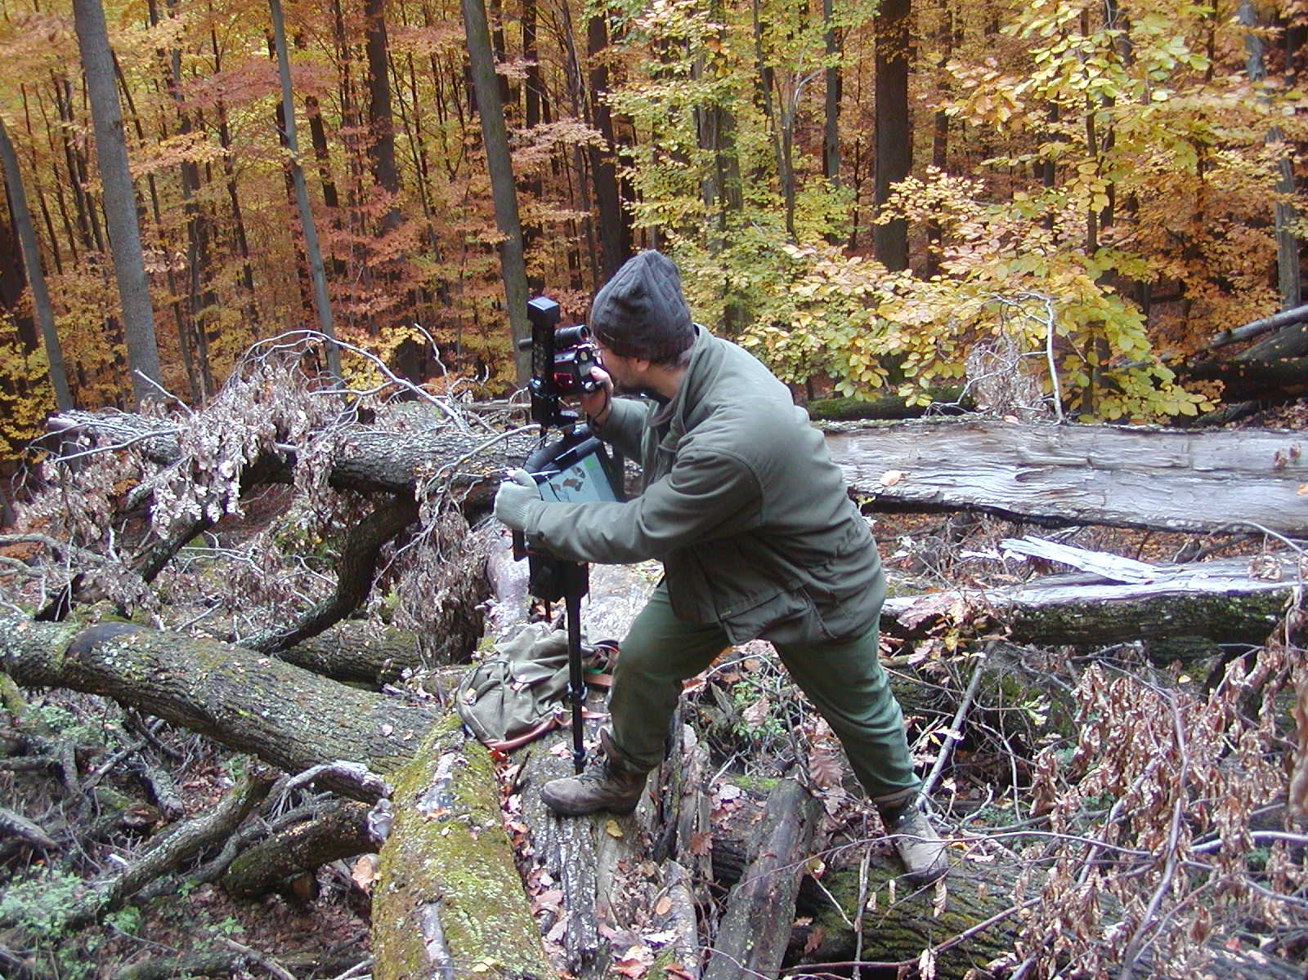
Ďakujem za pozornosť

